Slide 1


Nuevas Capacidades de CSS para Interfaces Modernas
Exploramos las propiedades CSS más recientes que están revolucionando el diseño de interfaces web: el cambio automático de tema con color-scheme, la mezcla dinámica de colores y las técnicas avanzadas de bordes.

Slide 2
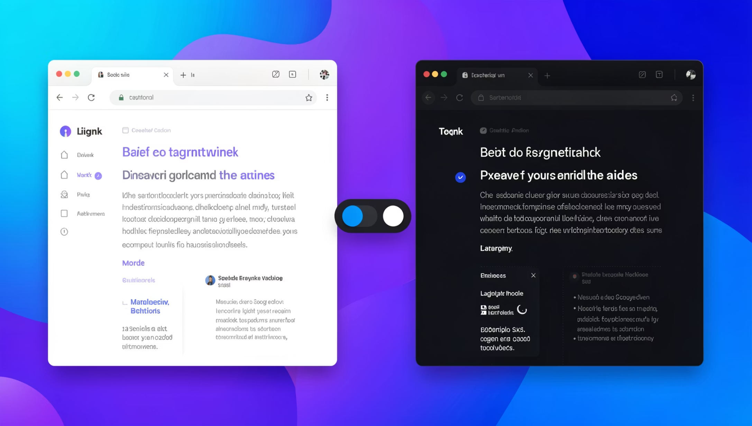
Cambio de Tema Automático: color-scheme
El problema antes
Implementar modo oscuro requería duplicar variables de color, mantener clases complejas en el body, y gestionar múltiples estados manualmente.
La solución moderna
La propiedad color-scheme: light dark; le da una instrucción directa al motor de renderizado del navegador.

Slide 3








color-scheme: Más Allá del Fondo
Fondo adaptable
Controles de formulario
Cambia automáticamente según preferencias del sistema
Inputs, selects y checkboxes se adaptan al modo
Barras de desplazamiento
Colores del sistema
Elementos de scroll cambian de apariencia
Respetan las preferencias de usuario desde el primer momento
Es la forma más eficiente de crear interfaces que se adaptan a las preferencias del usuario de manera nativa, sin JavaScript ni clases adicionales.

Slide 4
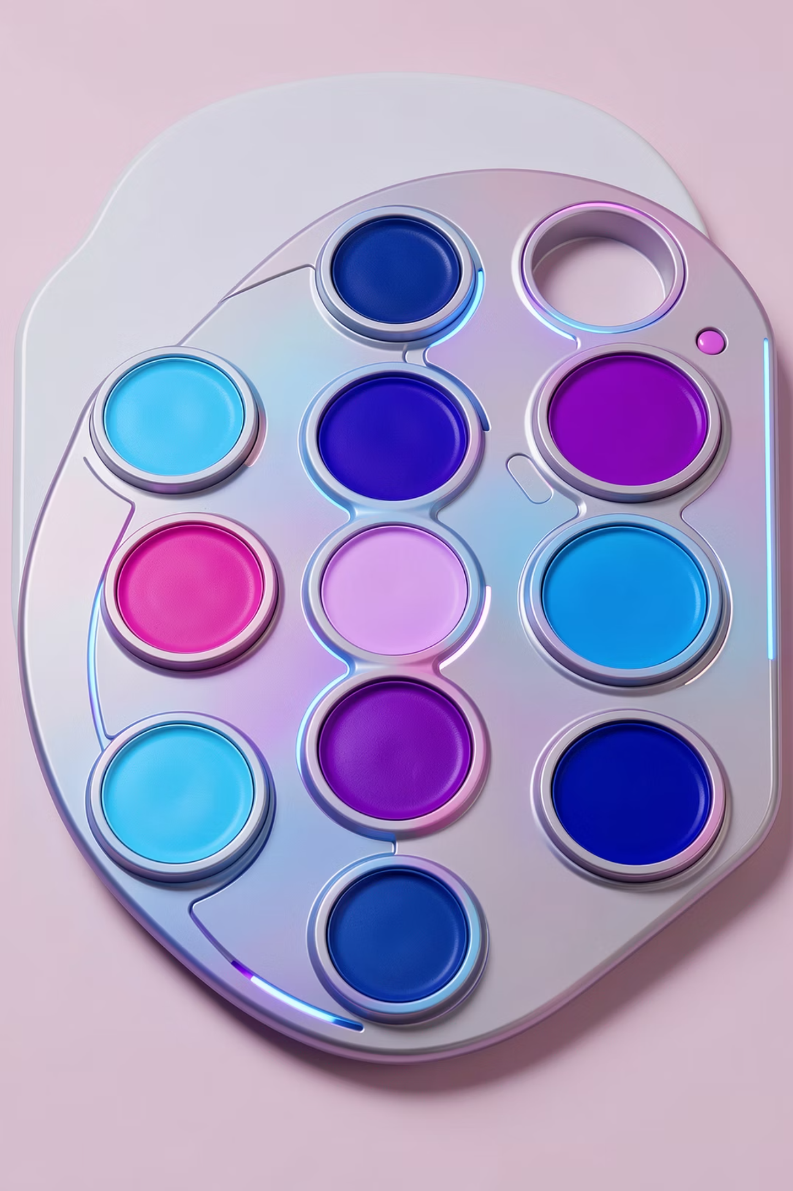
Mezclas de Colores con color-mix()
Antes
Ahora
Calcular nuevos códigos HEX manualmente
Usar funciones de preprocesadores como SASS
Mantener múltiples variables por variación
color-mix() permite mezclar dos colores en un espacio de color específico: sRGB, LCH o OKLCH.
Ejemplo: color-mix(in srgb, #0066ff 90%, white 10%)

Slide 5
color-mix(): Espacios de Color
1
2
3
sRGB
LCH
OKLCH
Espacio de color estándar para la web. Compatible con todos los navegadores modernos.
Espacio perceptual uniforme que permite mezclas más naturales y predecibles.
Versión mejorada de LCH con mejor cobertura de gamut y precisión.
"Mezcla mi color principal con blanco al 10%" - Una sola línea para crear variantes de hover, active o disabled.

Slide 6

Bordes con Degradado
Técnica: border-image
En lugar de usar un color sólido, le pasamos una función de degradado (linear-gradient o radial-gradient).
El navegador trata el degradado como una imagen y la "estira" a lo largo del borde.
border-image: linear-gradient(
45deg,
#97b8ff,
#7AF0FF
) 1;

Slide 7
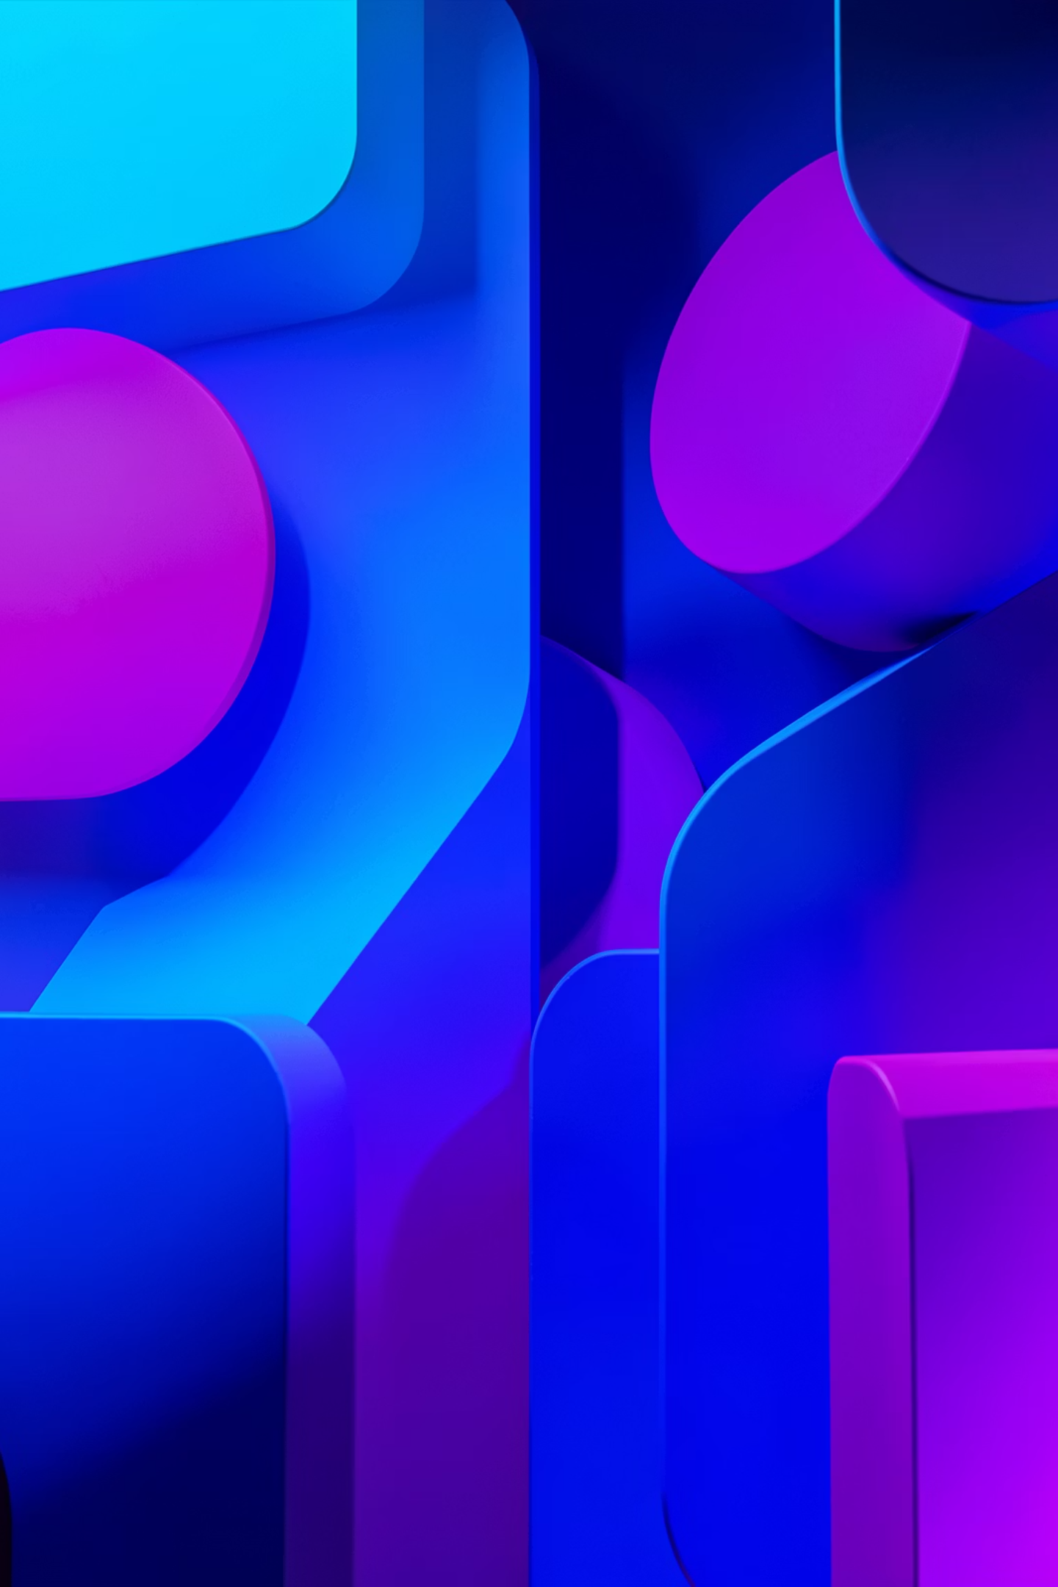
Bordes Abstractos: Sintaxis Completa
Sintaxis de border-radius
Usando la barra inclinada, podemos definir radios diferentes para cada esquina en sus ejes horizontal y vertical:
border-radius: 30% 70% 70% 30% /
30% 30% 70% 70%;
Primer grupo: radios horizontales (top-left, top-right, bottom-right, bottom-left)
Segundo grupo tras la barra: radios verticales para cada esquina
Permite crear formas abstractas y orgánicas imposibles con bordes simples

Slide 8

Bordes Animados
Técnica básica
Usamos un gradiente cónico en el pseudo-elemento ::before que rota de manera infinita detrás de nuestra caja.
El usuario solo ve la línea del borde, pero lo que realmente está ocurriendo es que el gradiente se mueve continuamente.
Uso común
Muy popular en interfaces gaming, dashboards modernos y efectos de carga.

Slide 9




Borde de Cristal
Paso 1
Paso 2
Resultado
Llamar a background con el gradiente (cónico o linear) para el color del fondo
Llamar al gradiente una segunda vez para el borde
El color del fondo se superpone, dando la sensación de que solo está el borde coloreado
Importante: Si solo llamamos al gradiente una vez, coloreamos toda la caja. Necesitamos dos llamadas para lograr el efecto de borde de cristal.

Slide 10
Resumen: Herramientas CSS para Interfaces Modernas
color-scheme
color-mix()
Cambio automático de tema respetando preferencias del sistema
Mezclas dinámicas en espacios sRGB, LCH y OKLCH
Bordes con degradado
Bordes abstractos
border-image con linear-gradient para efectos visuales
Sintaxis completa de border-radius con doble eje
Bordes animados
Borde de cristal
Gradiente cónico en ::before con animación infinita
Doble llamada a background para efecto translúcido
Estas propiedades CSS modernas nos permiten crear interfaces más dinámicas, accesibles y visuales sin depender de preprocesadores o JavaScript.

